Slide 1



Guardian Angel
5 часа сън

Slide 2
Проблемът и настоящите решения
Докладът за психичното състояние на света за 2021 г. показва влошаване на психичното здраве в световен мащаб и нещата в днешно време не изглеждат по-добре.
В България цялата темата за ходенето на терапевт или психолог е табу.

Slide 3
Цел на проекта
Да създадем място, където без притеснения можеш да питаш въпроси във връзка с психическото здраве
Да улесним намирането на подходящ терапевт
Да помогнем на терапевтите да си намират клиенти

Slide 4
Нашето решение
Сайт, където анонимно потребителите могат да задават въпроси свързани с психичното им здраве, да търсят съвет или да споделят за проблемите си. Тези постове могат да бъдат видени от регистрирани терапевти, психолози и др., които биха могли да им напишат отговор. Ако дадения отговор е задоволителен, то анонимния потребител може да види профила с информация на терапевта, да се свърже с него и да си запише реален час.

Slide 5
Как работи проектът

Slide 6
Демо

Slide 7






Използвани технологии
Backend:
Spring boot
Java
MySQL
Frontend:
HTML
CSS

Slide 8




Процес на работа
Ден -1
Ден 0
Ден 1
Ден 2
- Трагични опити да оправим някаква грешка в backend-a
- Работа по frontend-a
- Презентация, README
- login/register system
- Опит да направим чат система
- Презентиране
- Ядене на сладолед (за утеха или за празнуване)
- Подготовка преди състезанието
- Избирането на технологиите и (уж) ученето им

Slide 9
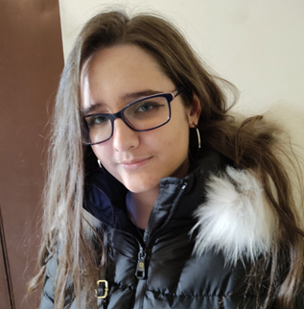
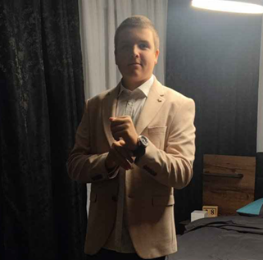
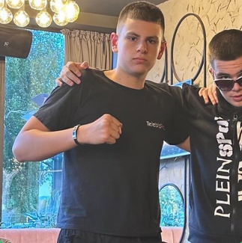
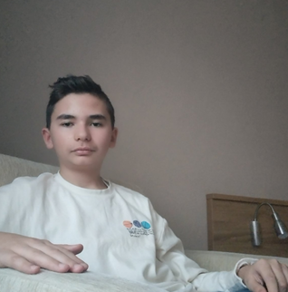
Нашият екип

Slide 10
Какво научихме

Slide 11
Благодарим за вниманието

